Slide 1
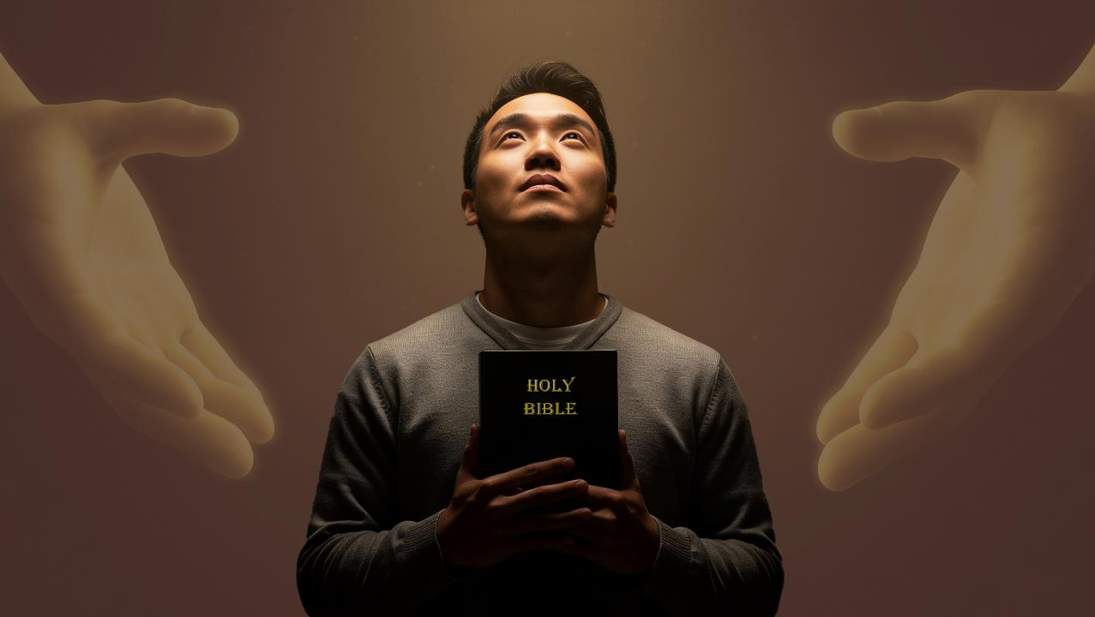
VERSÖHNUNG UND HOFFNUNG
HEILIGE SCHRIFT
Lektion 9, Sabbat, 28. Februar 2026

Slide 2



2. Korinther 5:21
“Denn ER hat Den, Der von keiner Sünde wusste, für uns zur Sünde gemacht, auf dass wir in IHM die Gerechtigkeit würden, die vor GOTT gilt.”

Slide 3

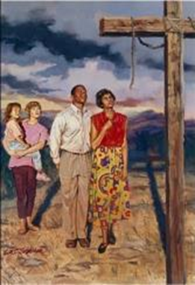
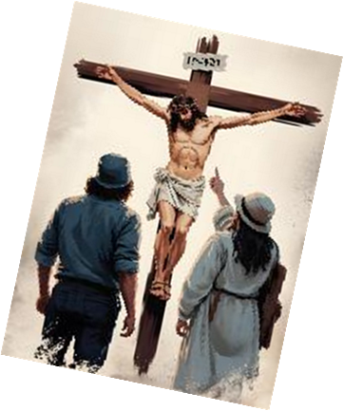
Nachdem er erklärt hat, dass das Kreuz CHRISTI Himmel und Erde versöhnt habe (Kol. 1,20), erläutert Paulus uns die praktischen Auswirkungen dieser Versöhnung.
Wie hat uns das verändert? Wie konnte GOTT das alles voraussehen? Was können wir tun, um anderen zu helfen, an der Versöhnung teilzunehmen und Hoffnung zu gewinnen?

Slide 4

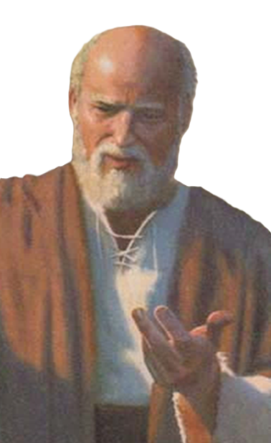

Ü B E R
b l i c k
VERSÖHNUNG UND HOFFNUNG DURCH DAS EVANGELIUM
Auswirkungen der VERSÖHNUNG
Von Übeltätern zu Heiligen (Kol. 1,21-22)
Gegründet und standhaft (Kol. 1,23)
HOFFNUNG
Hoffnung bringen (Kol. 1,24-25)
Das Geheimnis GOTTES (Kol. 1,26-27)
Die Kraft des EVANGELIUMS
Das EVANGELIUM verkündigen (Kol. 1,28-29)
So, 22. Feb ‘26 - Von bösen Taten befreit
Mo, 23. Feb ‘26 - Wenn ihr im Glauben bleibt
Di, 24. Feb ‘26 - GOTTES ewiger Plan
Mi, 25. Feb ‘26 - GOTTES Geheimnis offenbart
Do, 26. Feb ‘26 - Die Kraft des EVANGELIUMS

Slide 5

AUSWIRKUNGEN DER VERSÖHNUNG

Slide 6
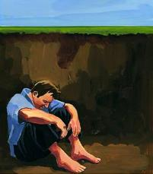
So, 22. Feb ‘26 - Von bösen Taten befreit
VON ÜBELTÄTERN ZU HEILIGEN
“Auch euch, die ihr einst Fremde wart und feindlich gesinnt in bösen Werken, hat ER nun versöhnt durch Seinen sterblichen Leib, durch Seinen Tod, auf dass ER euch heilig und makellos und untadelig vor Sein Angesicht stelle.” (Kol 1:21-22)
Das Problem ist einfach. Wir lebten in Sünde und wurden daher zum EWIGEN TOD verurteilt:
Aber GOTT hatte einen GROßEN PLAN für uns vorbereitet:
(Römer 6,23): „Denn der Lohn der Sünde ist der Tod, die Gabe GOTTES aber ist das EWIGE LEBEN in CHRISTUS JESUS, unserem HERRN.“
Allein waren wir nicht in der Lage, diese Situation zu ändern oder für unser Heil zu bezahlen (Psalm 49,7-8):
„ Sie verlassen sich ganz auf ihren Besitz und rühmen sich ihres großen Reichtums. Doch kann keiner einen Bruder auslösen, an GOTT für ihn ein Sühnegeld zahlen.“
(Offenbarung 21,8): „Furchtbar aber wird es denen ergehen, die MICH feige verleugnen u. MIR den Rücken kehren, die ein Leben führen, das ICH verabscheue, den Mördern und denen, die sexuell unmoralisch leben, allen, die Zauberei treiben und Götzen anbeten, den Lügnern und Betrügern.
Sie alle werden in den See aus brennendem Schwefel geworfen. Das ist der zweite, der ewige Tod.“

Slide 7
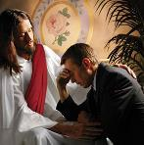
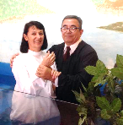
So, 22. Feb ‘26 - Von bösen Taten befreit
VON ÜBELTÄTERN ZU HEILIGEN
Er starb am Kreuz, um den Preis für unsere Sünde zu bezahlen: „GOTT aber beweist uns seine große Liebe gerade dadurch, dass CHRISTUS für uns starb, als wir noch Sünder waren.“ (Römer 5,8)
Durch GLAUBEN, BUßE und TAUFE werden wir von unserer Sünde befreit und sind makellos und tadellos vor GOTT [RECHTFERTIGUNG] (Röm. 5,10): „…uns durch den Tod SEINES SOHNES mit SICH selbst versöhnt. Wie viel mehr werden wir, da wir jetzt FRIEDEN mit GOTT haben, am Tag des Gerichts bewahrt bleiben, nachdem ja CHRISTUS auferstanden ist und lebt.“ Auch (Kol. 1,22)
Durch das Wirken des HEILIGEN GEISTES wird unser Leben allmählich verwandelt und wir werden heilig gemacht vor GOTT [HEILIGUNG] (Röm. 8,1): „So gibt es nun keine Verdammnis für die, die in CHRISTUS JESUS sind.“ (2 Kor. 5,17): „Darum: Ist jemand in CHRISTUS, so ist er eine NEUE KREATUR (Schöpfung); das Alte ist vergangen, siehe, NEUES ist geworden.“

Slide 8
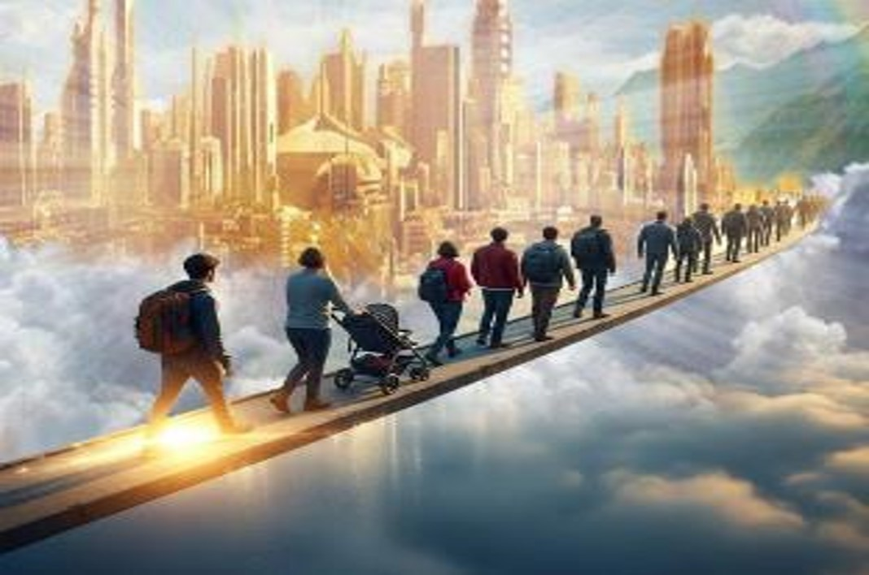
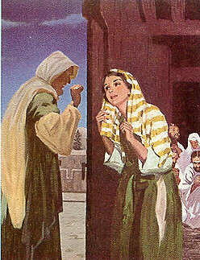



So, 22. Feb ‘26 - Von bösen Taten befreit
GEGRÜNDET UND STANDHAFT
“wenn ihr nur bleibt im Glauben, gegründet und fest und nicht weicht von der Hoffnung des Evangeliums, das ihr gehört habt” (Kolosser 1:23a)
Wir wurden bereits gerechtfertigt, wir werden geheiligt, aber die Reise ist noch nicht vorbei. Wir laufen Gefahr, abzuweichen und das Ziel nicht zu erreichen. Deshalb rät Paulus uns zu 3 Dingen (Kol. 1,23a):
Bleibt im GLAUBEN
fest GEGRÜNDET
UNERSCHÜTTERLICH
Sei ausdauernd wie Petrus, als er, aus dem Gefängnis befreit, beharrlich an die Tür klopfte, bis sie ihm geöffnet wurde (Apg 12,11-16)
Unser Glaube muss stabil sein und auf den Wahrheiten basieren, die wir in der Bibel gelernt haben
Wir müssen un-erschütterlich dabei bleiben und niemals aufhören, auf "die Hoffnung des EVANGELIUMS" zu vertrauen

Slide 9

HOffnung

Slide 10

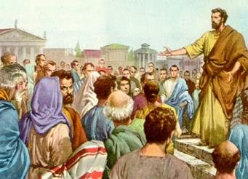
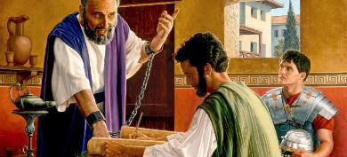
Di, 24. Feb ‘26 - GOTTES ewiger Plan
HOFFNUNG BRINGEN
“Ihr Diener bin ich geworden durch den Auftrag, den GOTT mir für euch gegeben hat, dass ich das WORT GOTTES in seiner Fülle predige,” (Kol 1:25)
Hier kommt "GOTTES VERWALTUNG" [GOTTES Art, Umstände, Gedanken, Menschen usw. zu ordnen] ins Spiel, dessen Diener Paulus war (Kol. 1,25).
Wie wir gesehen haben, basiert GOTTES Plan für unser Heil auf dem Tod JESU und beinhaltet unsere RECHTFERTIGUNG und HEILIGUNG.
Aber etwas Wichtiges fehlte: Irgendwie müssen wir diesen Plan kennenlernen, um ihn akzeptieren zu können. Wir brauchen jemanden, der es uns offenbart.

Slide 11
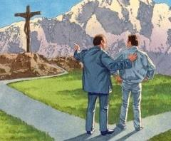
Di, 24. Feb ‘26 - GOTTES ewiger Plan
HOFFNUNG BRINGEN
“Ihr Diener bin ich geworden durch den Auftrag, den GOTT mir für euch gegeben hat, dass ich das WORT GOTTES in seiner Fülle predige,” (Kol 1:25)
Paulus freute sich darüber, Teil dieses Plans zu sein, auch wenn er Leiden beinhaltete (Kol. 1,24).
Von seiner Verhaftung in Rom bis zu seinem Tod schrieb er mindestens 7 der 14 BRIEFE, die im Neuen Testament erhaltenen sind.
PAULUS war ein wichtiger Teil von GOTTES Plan und er freute sich darüber.
Auch WIR können Teil dieses Plans sein, indem wir andere zur Erkenntnis CHRISTI führen. Das ist unsere Freude!

Slide 12

Mi, 25. Feb ‘26 - GOTTES Geheimnis offenbart
DAS GEHEIMNIS GOTTES
“nämlich das Geheimnis, das verborgen war seit ewigen Zeiten und Geschlechtern, nun aber offenbart ist seinen Heiligen.” (Kol 1:26)
Paulus spricht von einem GEHEIMNIS, das der Gemeinde NACH der Auferstehung CHRISTI offenbart wurde (Kol. 1,26).
Bis dahin gab es nur flüchtige Erwähnungen davon. Aber was ist dieses Rätsel? "CHRISTUS in euch, die HOFFNUNG der HERRLICHKEIT" (Kol. 1,27).
Es wurde VOR der Gründung der Welt erdacht (1. Pe 1,20)
Es wurde teilweise den Engeln mitgeteilt (1. Pe 1,12)
Ein erster Blick wurde Adam und Eva gewährt (1. Mo 3,15)
Es wurde den Propheten offenbart (1. Pe 1,10-11)
JESUS offenbarte es zuerst den Juden (Matt 15,24)
Dann wurde es allen Menschen vollständig offenbart (Kol. 1,27)

Slide 13
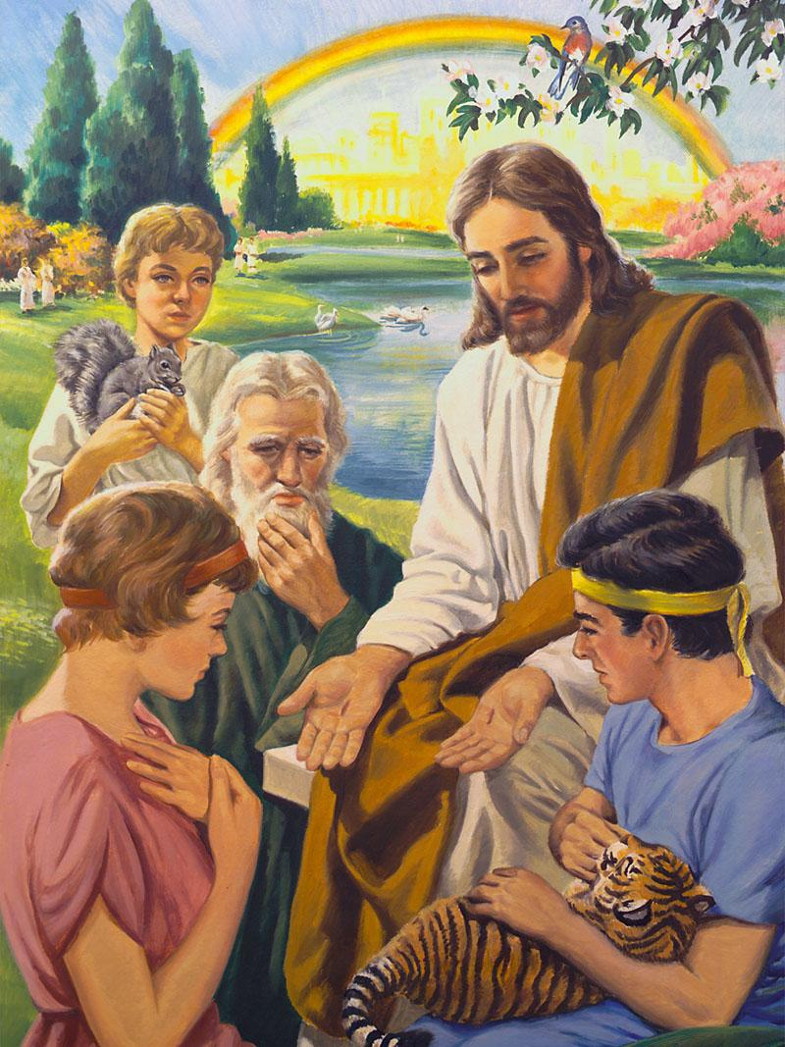
Mi, 25. Feb ‘26 - GOTTES Geheimnis offenbart
DAS GEHEIMNIS GOTTES
“nämlich das Geheimnis, das verborgen war seit ewigen Zeiten und Geschlechtern, nun aber offenbart ist seinen Heiligen.” (Kol 1:26)
Was für ein Geheimnis!
Sündige Menschen werden durch das erlösende Blut JESU gerechtfertigt, geheiligt und verherrlicht.
Dieses GEHEIMNIS wird für alle Ewigkeit ein FORSCHUNGSGEGENSTAND bleiben.

Slide 14
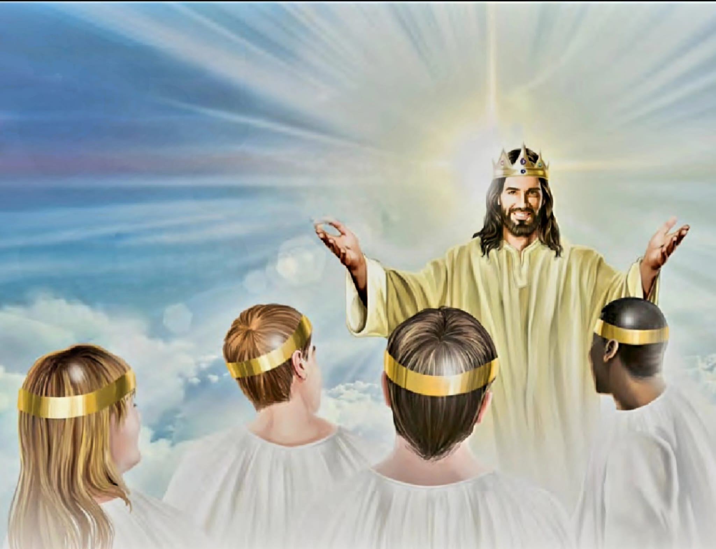
Mi, 25. Feb ‘26 - GOTTES Geheimnis offenbart
DAS GEHEIMNIS GOTTES
“nämlich das Geheimnis, das verborgen war seit ewigen Zeiten und Geschlechtern, nun aber offenbart ist seinen Heiligen.” (Kol 1:26)
Dieses GEHEIMNIS ist noch nicht vollständig gelöst. Jetzt leben wir in der Hoffnung, verherrlicht zu werden. Was für eine Veränderung!

Slide 15

DIE KRAFT DES EVANGELIUMS

Slide 16

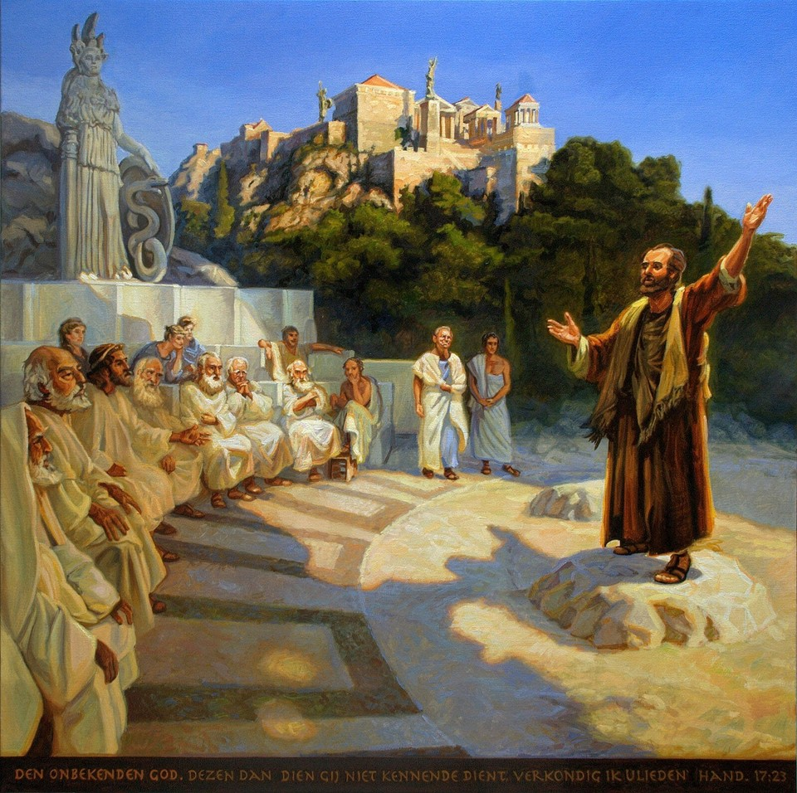
Do, 26. Feb ‘26 - Die Kraft des Evangeliums
DAS EVANGELIUM VERKÜNDIGEN
“Ihn verkünden wir; wir ermahnen jeden Menschen und belehren jeden Menschen in aller Weisheit, damit wir jeden Menschen vollkommen darstellen in Christus.” (Kol 1:28)
Wie hat Paulus das Evangelium gepredigt? Der SCHWERPUNKT seiner Predigt: „wir aber predigen CHRISTUS, den GEKREUZIGTEN“ (1. Korinther 1,23):

Slide 17
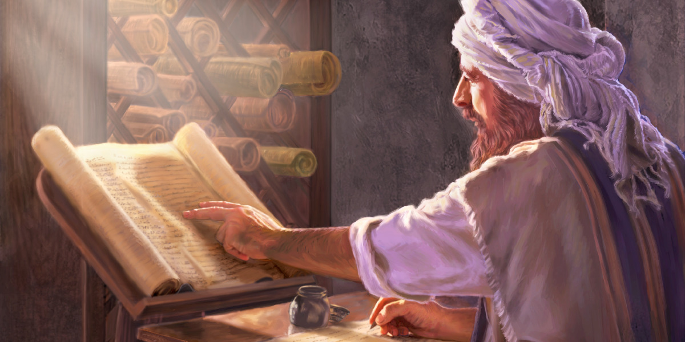
Do, 26. Feb ‘26 - Die Kraft des Evangeliums
DAS EVANGELIUM VERKÜNDIGEN
“Ihn verkünden wir; wir ermahnen jeden Menschen und belehren jeden Menschen in aller Weisheit, damit wir jeden Menschen vollkommen darstellen in Christus.” (Kol 1:28)
Nachdem die Menschen JESUS angenommen hatten, ERMAHNTE und LEHRTE er sie, bis sie vollkommen waren (Kolosser 1,28-29):
„ Den (CHRISTUS in euch, die Hoffnung aller Herrlichkeit) verkündigen wir und ermahnen alle Menschen und lehren alle Menschen in aller Weisheit, auf dass wir einen jeden Menschen in Christus vollkommen (reif) machen.
Wie hat er das gemacht?
Dafür mühe ich mich auch ab und ringe in Seiner Kraft, die mächtig in mir wirkt.“

Slide 18
Do, 26. Feb ‘26 - Die Kraft des Evangeliums
DAS EVANGELIUM VERKÜNDIGEN
“Ihn verkünden wir; wir ermahnen jeden Menschen und belehren jeden Menschen in aller Weisheit, damit wir jeden Menschen vollkommen darstellen in Christus.” (Kol 1:28)
Er ERKLÄRTE ihnen die christliche Lehre und Praxis (2. Thess 2,15): „So stehet denn fest, liebe Brüder und haltet euch an die überlieferten Lehren, die euch, sei es mündlich, sei es brieflich, von uns übermittelt worden sind.“
Er WARNTE sie vor den Konsequenzen, das Evangelium abzulehnen (Heb. 10:25-29): “…aufeinander achthaben … einander anspornen zur Liebe und zu guten Werken … nicht verlassen unsre Versammlung, … einander ermahnen … umso mehr, als ihr seht, dass sich der Tag naht. Denn wenn wir mutwillig sündigen, … bleibt hinfort kein Opfer mehr für die Sünden, sondern ein schreckliches Warten auf das Gericht…“
Er warnte sie vor den Gefahren falscher Lehrer (Apg 20:29-30): “Denn das weiß ich, dass nach meinem Abschied reißende Wölfe zu euch kommen, die die Herde nicht verschonen werden. Auch aus eurer Mitte werden Männer aufstehen, die Verkehrtes reden, um die Jünger an sich zu ziehen.“

Slide 19
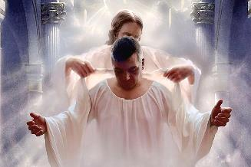
Do, 26. Feb ‘26 - Die Kraft des Evangeliums
DAS EVANGELIUM VERKÜNDIGEN
“Ihn VERKÜNDEN wir; wir ERMAHNEN jeden Menschen und BELEHREN jeden Menschen in aller Weisheit, damit wir jeden Menschen VOLLKOMMEN darstellen in CHRISTUS.” (Kol 1:28)
Warte mal... sie vollkommen machen? Und nicht nur ein paar... "Jedermann"! (Kol. 1,28b):
Das griechische Wort, das mit "reif" (teleios) übersetzt wird, bedeutet vollkommen und fehlerfrei.
Durch den Prozess des christlichen Wachstums werden wir uns der Tiefe von GOTTES GESETZ und seiner Anforderungen sehr bewusst.
Unser Ziel ist es daher, VOLLKOMMEN in CHRISTUS JESUS zu sein.

Slide 20

“Die Größe und Bedeutung des Opfers, das die Majestät des Himmels gebracht hat, verstehen wir besser, wenn wir auf den gekreuzigten ERLÖSER blicken. Der ERLÖSUNGSPLAN wird vor unseren Augen verherrlicht und der Gedanke an Golgatha weckt lebendige und heilige Gefühle in unseren Herzen.
E. G. White, The Desire of Ages (Das Sehnen der Zeitalter), S. 661, (engl. Ausg.)

Slide 21
Lobpreis für GOTT und das LAMM wird in unseren Herzen und auf unseren Lippen sein; denn Stolz und Selbstvergötterung können nicht in einer Seele gedeihen, welche die Szenen von Golgatha in frischer Erinnerung behält.”
E. G. White, The Desire of Ages (Das Sehnen der Zeitalter), S. 661, (engl. Ausg.)

